Slide 1
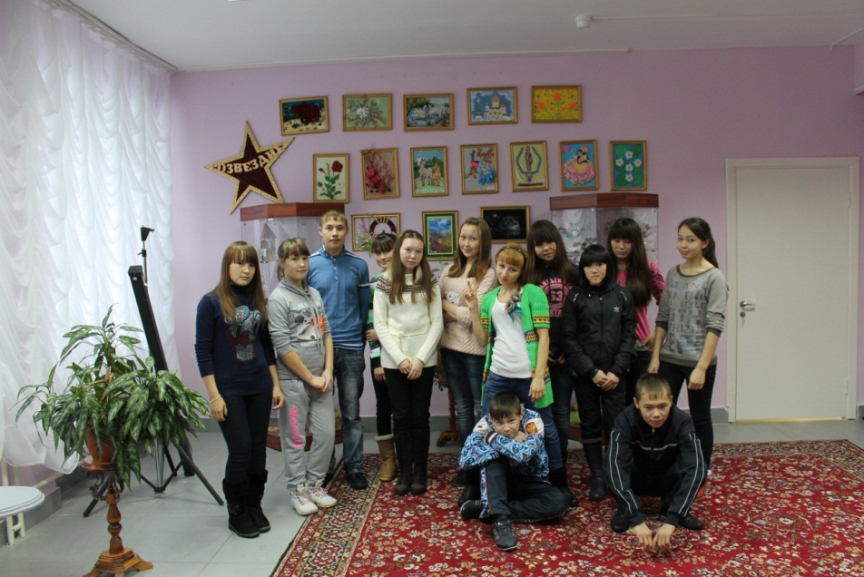

МОУ ДОД «Центр развития творчества детей и юношества «Созвездие»
Перетятько
Гульфия Юсуповна,
педагог – психолог

Slide 2
Тема: «Взаимопонимание, самораскрытие»
Групповые занятия методом активного взаимодействия с помощью игрового тренинга на усвоение коммуникативных навыков, механизмов восприятия человека человеком и взаимопонимания в процессе общения, понимания и принятия чувств окружающих людей, активизация механизмов самопознания, самовыражения, личностный рост.

Slide 3

Общение особенно интенсивно развивается в подростковом возрасте, приобретая новое содержание и новые формы своего существования. Само общение строится у подростка на основе многоплановой общественно полезной деятельности. Благодаря общению, развертывающемуся в деятельности, сознание достигает качественно нового уровня развития, изменяется вся организация их духовного мира.

Slide 4
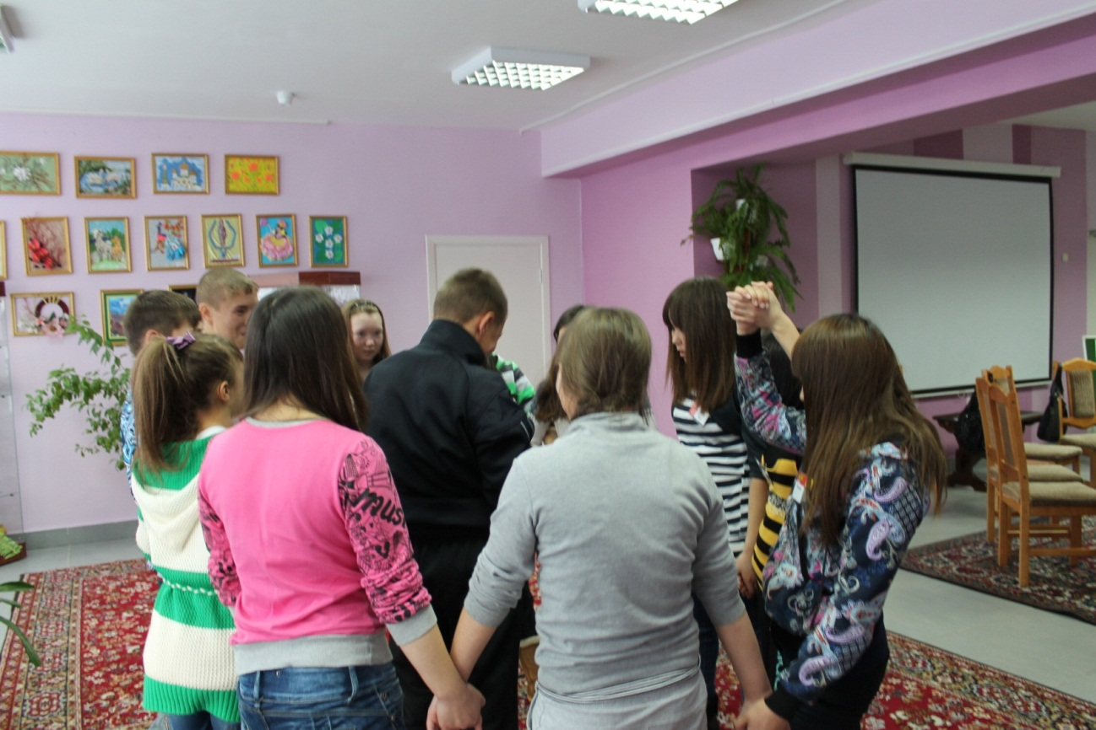
Сознание групповой принадлежности, солидарность товарищеской взаимопомощи не только облегчает подростку автономизацию от взрослых, но и дает ему чрезвычайно важное чувство эмоционального благополучия и устойчивости.

Slide 5
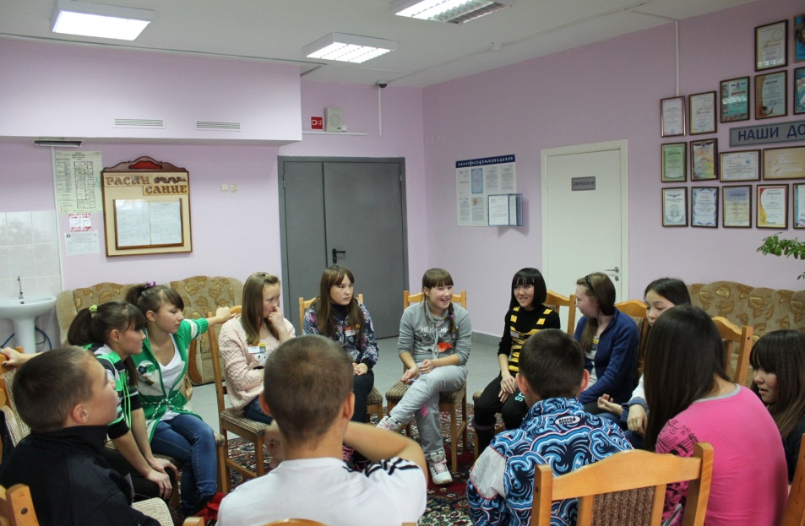
Важная характеристика процесса коммуникативного – намерение его участников повлиять друг на друга, воздействовать на поведение другого, обеспечить свою идеальную представленность в другом (персонализацию)

Slide 6
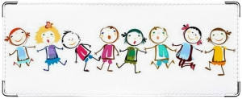
Занятия делятся на четыре блока:
1. Диагностический блок для определения основных тенденций поведения подростков в реальной группе (зависимость – независимость, общительность – необщительность)
2. Групповые занятия по развитию коммуникативных навыков
3. Написание с группой «Синквейна»
4. Групповые занятия для личностного роста ребят

Slide 8
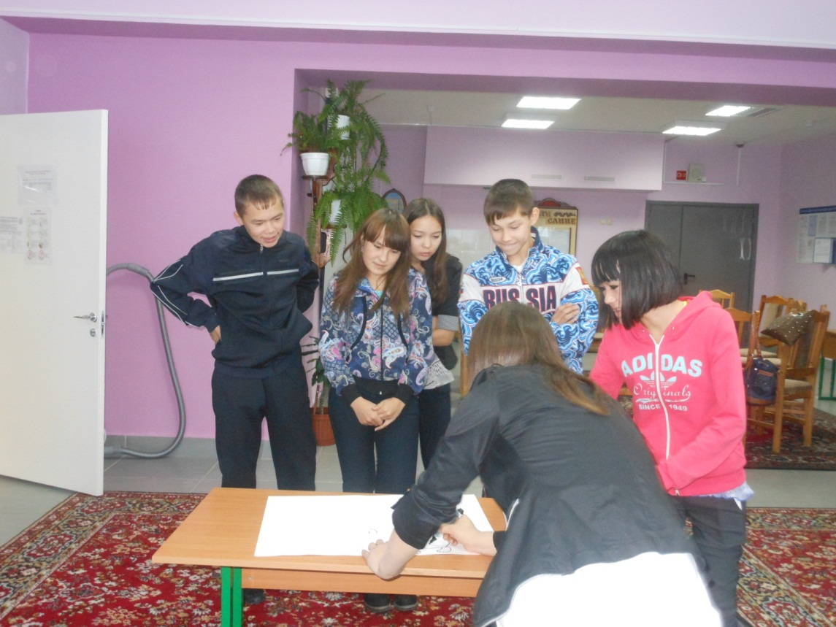
создание благоприятной, дружеской обстановки, раскрепощение

Slide 9
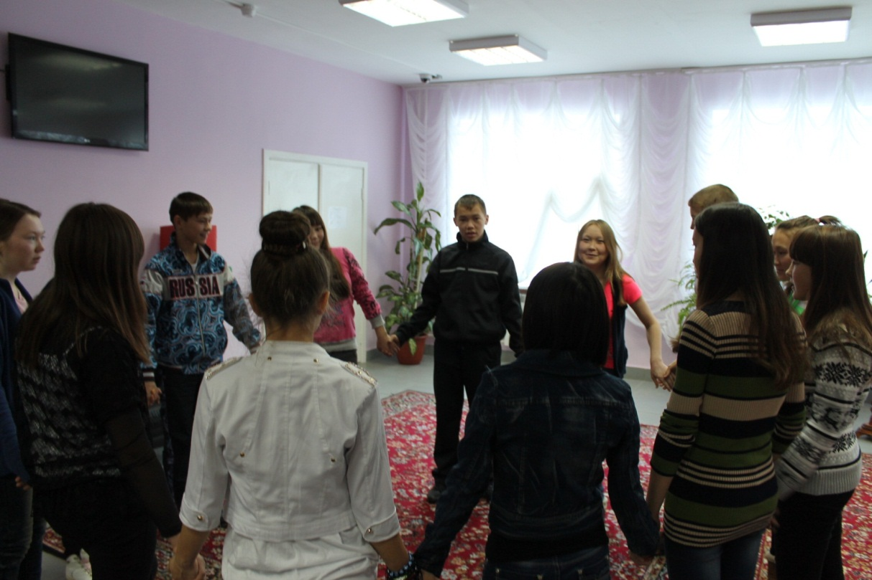
развитие доверия, взаимной чувствительности членов группы

Slide 10
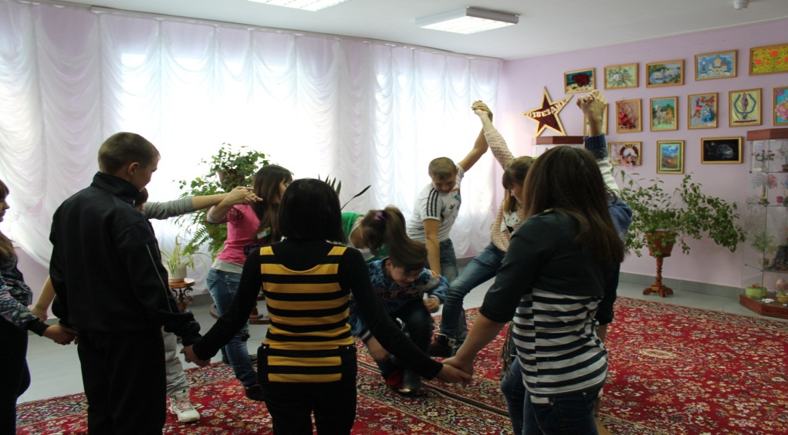
Упражнение «Скала»
.

Slide 11
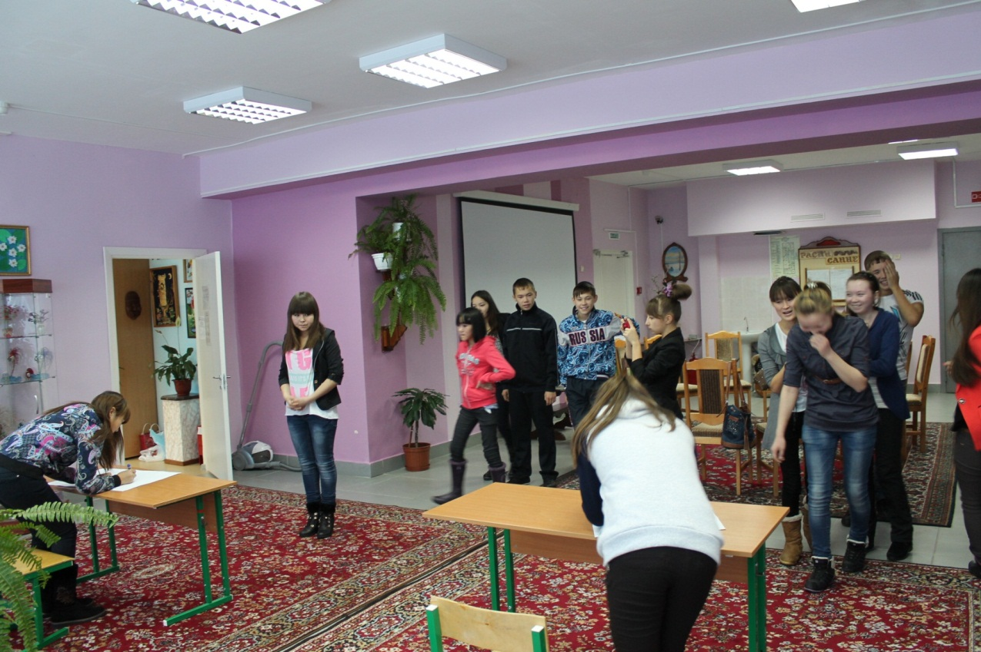
сплотить группу, отчуждённых вовлечь в общение

Slide 12
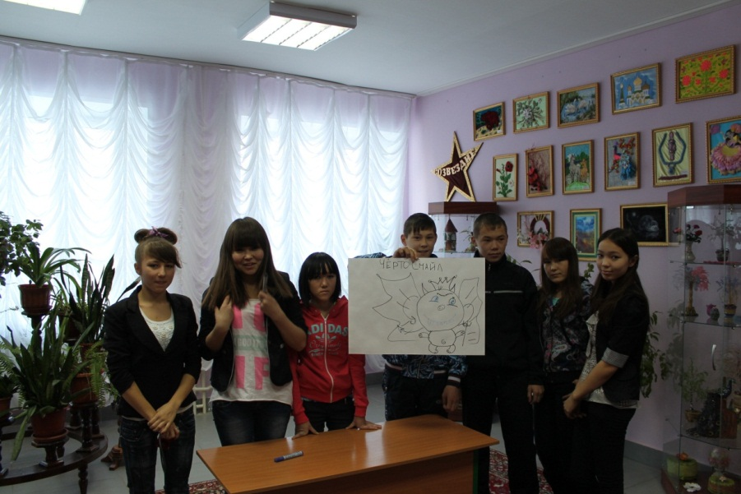
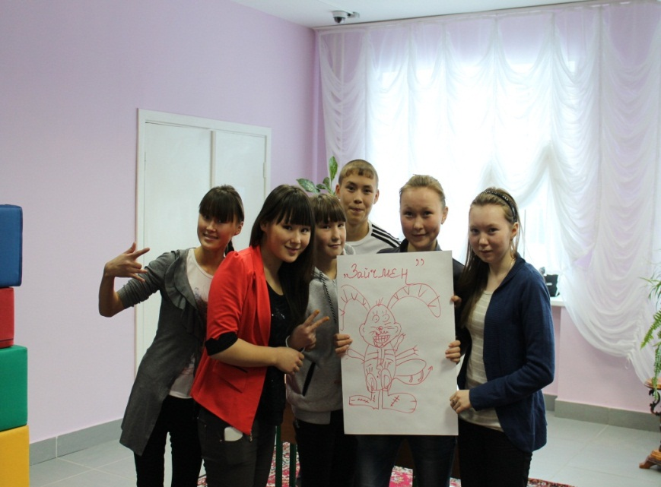
Совместная деятельность

Slide 13
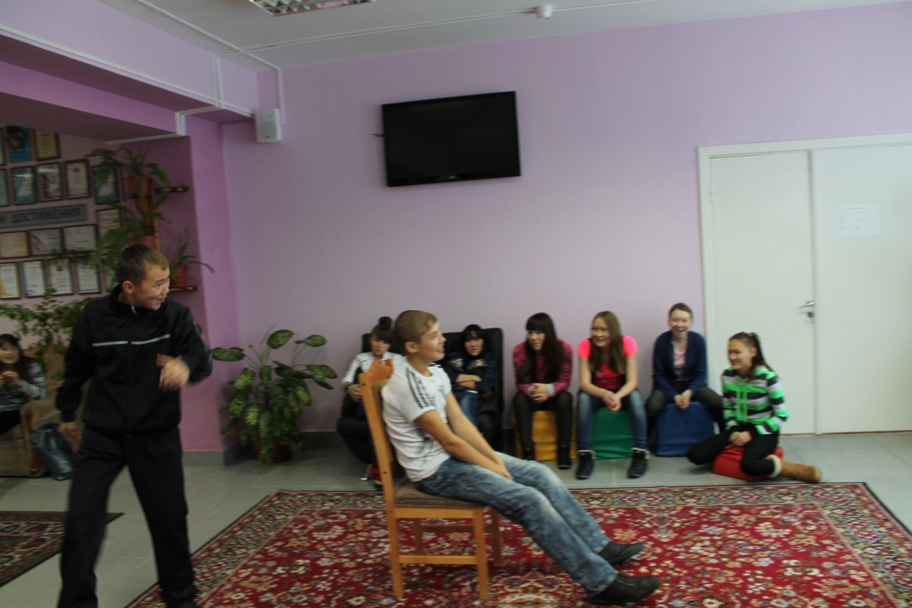
Освоения средства общения: вербальные и невербальные

Slide 14
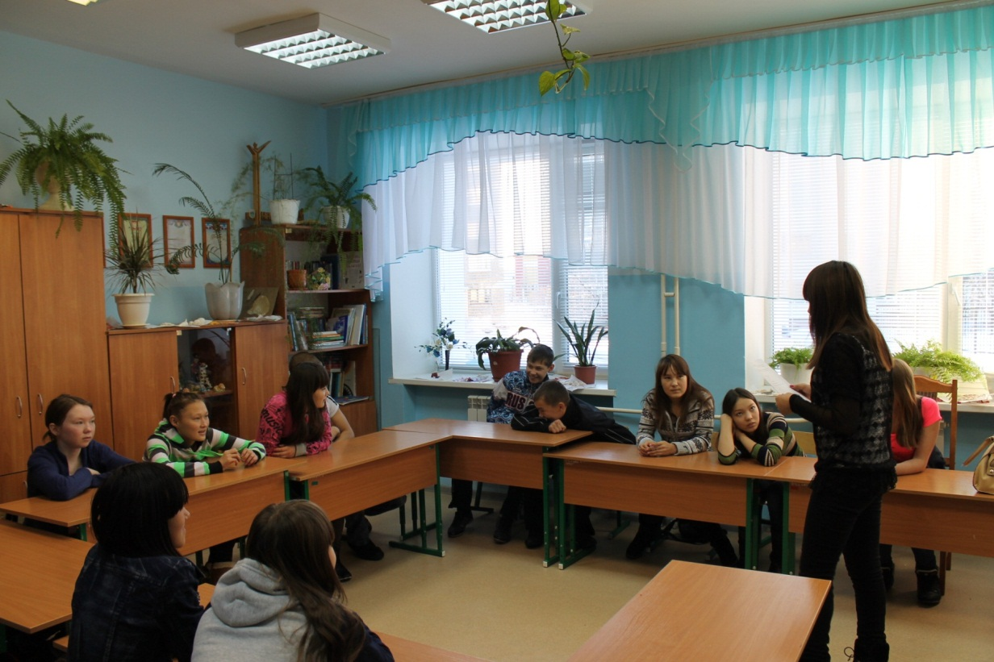
формирование умения слушать и слышать других

Slide 15
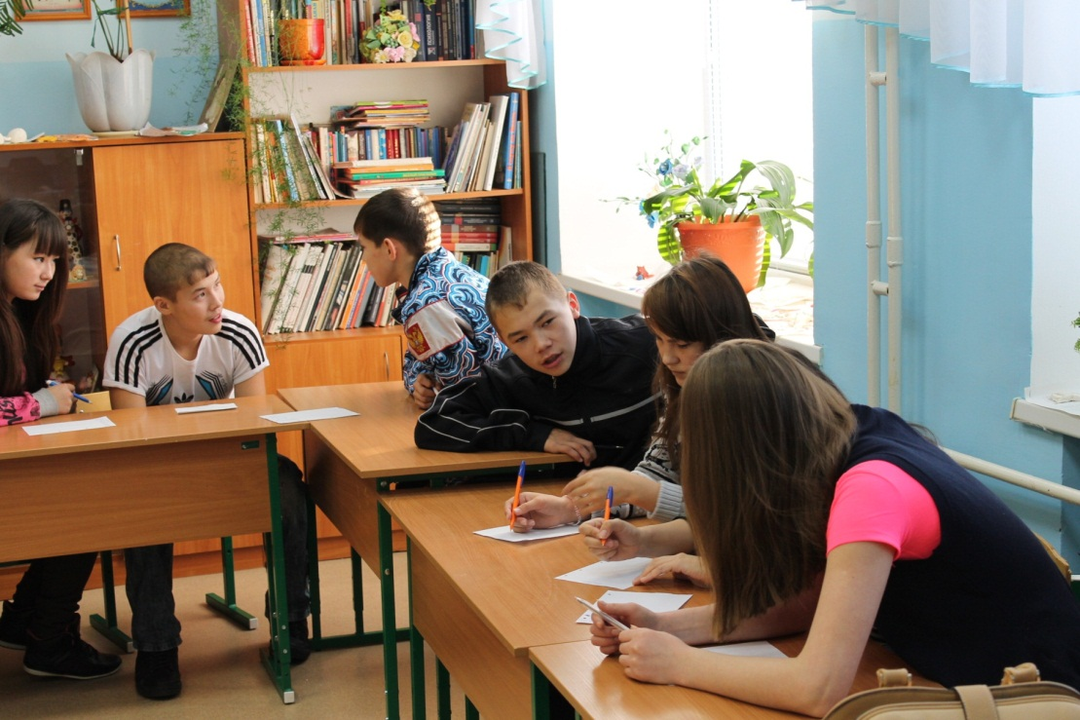
Написание с группой «Синквейна».

Slide 16
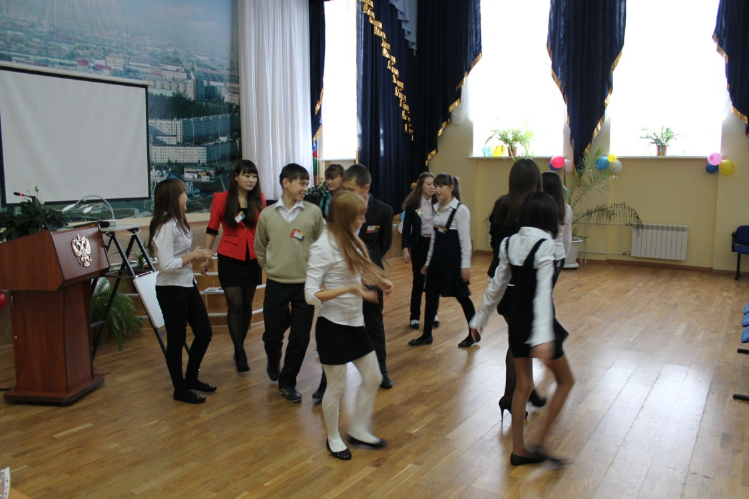
Общение
Дружеское, интересное
Сближает, учит, скрепляет
Дает понять друг друга
То, чем мы живем

Slide 17
                Понимание
Взаимное, невзаимное
Познавать, понимать, сплотиться
Позволяет вызвать доверие у собеседника
То, что открывает в человеке

Slide 18
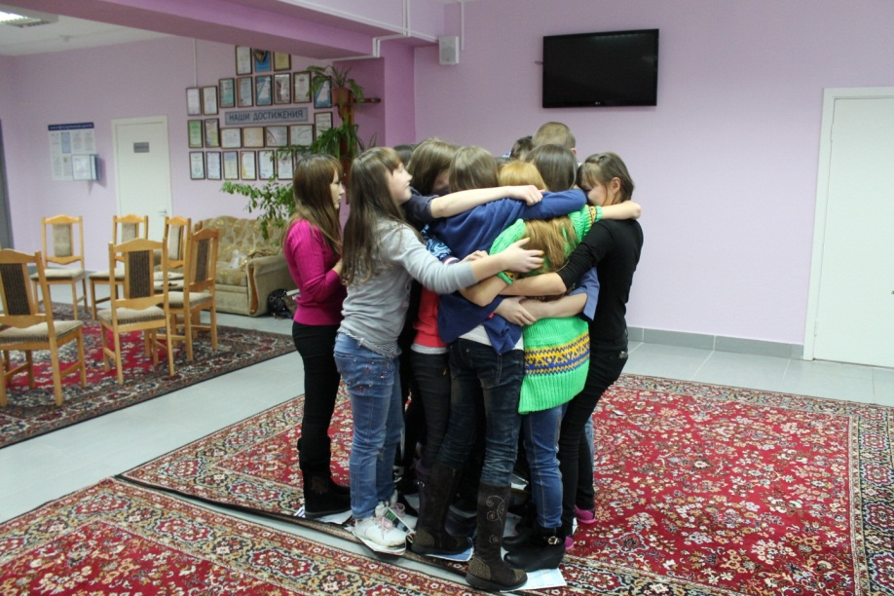
Дружба
Крепкая, долгая
Дружить, учиться, общаться
То, что нам необходимо
Без чего не сможет жить человек

Slide 19
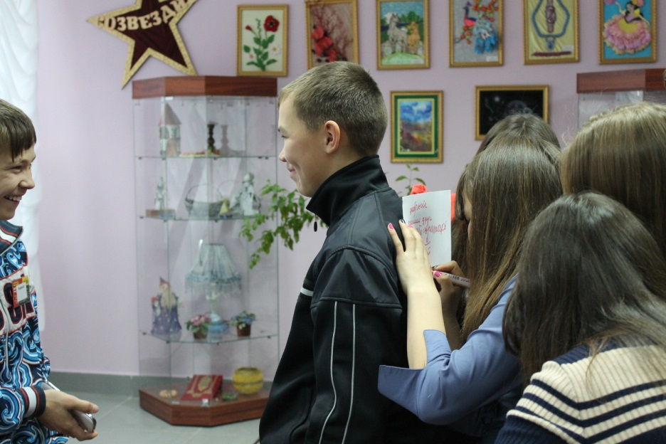
формирование навыков самораскрытия, умение находить положительные качества в других людях

Slide 20
«Узнал, что другие люди знают меня больше, чем я»
«Я понял, что каждого человека нужно понимать»
«Я узнала о себе много нового, что раньше не знала»

Slide 21
«Я сделала для себя выводы, что о себе писать намного сложнее, чем о другом человеке»
«Мне понравился этот тренинг, как мы писали про друг друга только хорошее»

Slide 22
«Я узнал, что отвечать на вопросы намного легче, чем их задавать»
«Стал больше доверять своим друзьям»
«Мне понравилось, как мы учились доверять друг другу»

Slide 23
Спасибо за внимание.

